Slide 1
Képek beillesztése,formázása dokumentumokban
Tóth Anita 8.a
Felkészítő tanár: Salamon Róza
Dr. Török Béla Általános Iskola 1142,Budapest,Rákospatak utca 101

Slide 2
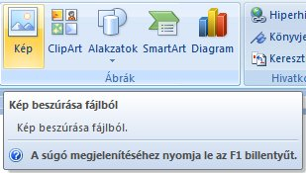
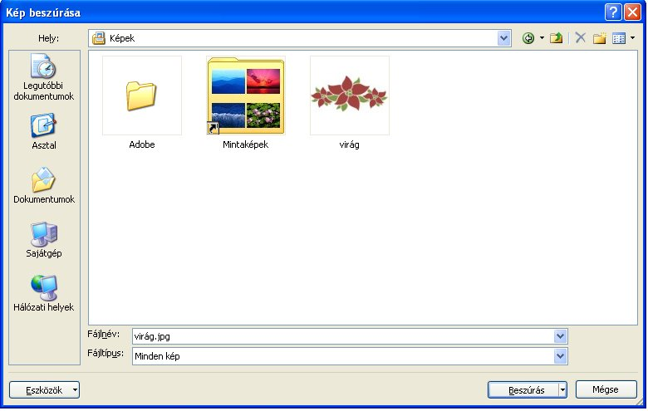
Fájlban tárolt kép beszúrása
A Beszúrás menüszalagon található minden objektum jelölő ikon, amiket a dokumentumban el tudunk helyezni.
A Kép ikonra kattintva egy hasonló ablak jelenik meg, mint a dokumentum megnyitásánál. Ki kell választani azt a képet, amit be szeretnénk szúrni, majd a Beszúrás gombra kattintunk. Ezzel el is helyeztük a képet a dokumentum azon helyén, ahol előtte a szövegkurzor állt.

Slide 3
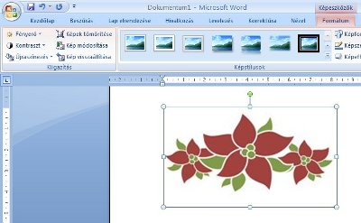
Képek beillesztése
Képeket több módon is beilleszthetünk dokumentumunkba:
1. Fájlban tárolt képeket szúrhatunk be.
2. Vágólap segítségével másik alkalmazásból másolhatunk át képeket.
3. Vágólap segítségével csatolhatunk képeket.
4. A ClipArt képgyűjteményből illeszthetünk be képeket.

Slide 4


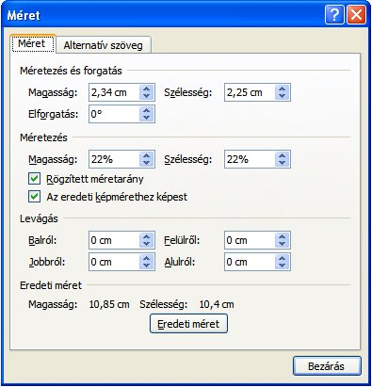
Képek méretezése
kép méretét leggyorsabban a Formátum menüszalag Méret ikoncsoportjában állíthatjuk be.
A levágás gombra kattintva a megjelenő téglalap segítségével levághatunk a kép területéből vagy a télalapot a képen túlhúzva a képhez területet adhatunk hozzá.
Az ikoncsoport jobb alsó sarkában található nyílra kattintva, a Méret párbeszédpanelen tudjuk beállítani az összes lehetőséget, ami még a kép méretezéséhez tartozik.

Slide 5
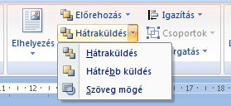
Képek sorrendje
A beszúrt objektum helyzetét is változtathatjuk. Ha több képet szúrunk be egymásra, akkor szükség lesz a sorrend kialakítására. A képeket a program egymásra szúrja be a beszúrás sorrendjében. A sorrend később változtatható.
A Képeszközök / Formátum menüszalag -> Elrendezés csoportjában található Előrehozás és Hátraküldésgombjaival módosíthatjuk a képek és egyéb objektumok (táblázatok, diagramok…) sorrendjét.
Az Előrehozás gomb jobb szélén található nyílra kattintva két lehetőség közül választhatunk:
Előrehozás azt jelenti, hogy a beszúrt objektumok közül a beállított kép lesz legfelül.
Előbbre hozás csak eggyel hozza előrébb a képet a sorrendben.
Az Hátraküldés gomb jobb szélén található nyílra kattintva két lehetőség közül választhatunk:
Hátraküldés azt jelenti, hogy a beszúrt objektumok közül a beállított kép lesz legalul.
Hátrébb küldés csak eggyel küldi hátrébb a képet a sorrendben.
A kijelölés panel képek és más objektumok kijelölését, láthatóságuknak és sorrendjüknek beállítását teszi lehetővé.
További ikonok:Igazítás: Az objektum igazítása vízszintesen és függőlegesen.
Csoportok: Több objektumot lehet csoportba foglalni, így egy képként viselkedik már utána.
Forgatás: Elforgatni lehet az objektumot, vagy tükrözni.

Slide 6
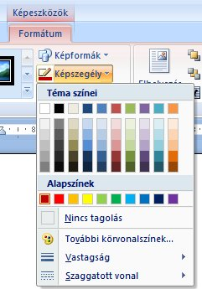
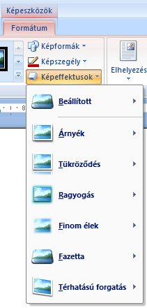
Képek szegélyezése, effektusok
A Képszegély menüpontban szegélyt állíthatunk a kép köré. Megadhatjuk a színét, a stílusát, vastagságát a megfelelő menüpontok segítségével. Ha a Nincs tagolás menüpontot választjuk, az azt jelenti, hogy nem lesz szegélye a képnek.
Elláthatjuk képeinket effektusokkal is. A Képeffektusok menü legördítésével, a következők közül választhatunk:
Árnyék
Tükröződés
Ragyogás
Finom élek
Fazetta
Térhatású forgatás

Slide 7

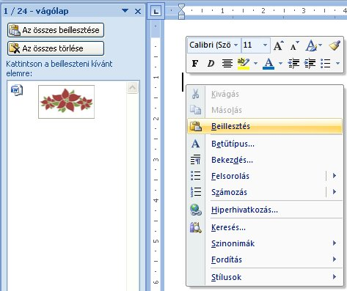
Kép beszúrása vágólapról
A vágólapon keresztül egy tetszőleges dokumentumból másolhatunk képet a szövegkurzor pozíciójába. A beillesztéshez használhatjuk a Kezdőlap menüszalag Vágólap ikoncsoport Beilleszt parancsát vagy a helyi menü Beillesztés menüpontját.

Slide 8
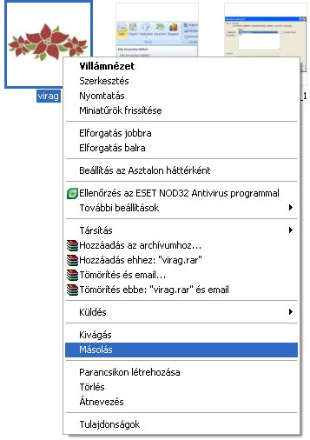
Kép csatolása
A csatolás során Word nem másolja be a képet a dokumentumba, hanem csak hivatkozunk rá (link). A szerkesztett dokumentum mérete így kisebb lesz. Ha módosítjuk csatolt fájlt, a céldokumentum tartalma is változni fog. Egy másik gépre, vagy könyvtárba való másoláskor másolni kell a csatolt fájlt is.
Csatolás első lépései:
Fájlkezelőben kijelöljük a csatolandó fájlt és elhelyezzük a vágólapon.
A Kezdőlap menüszalag Vágólap ikoncsoport Irányított beilleszt menüpontjára kattintunk.
Az Irányított beillesztés dialógusablakban kiválasztjuk a megfelelő formátumot, és bejelöljük a Csatolás opciót.
Az OK gombot megnyomva megjelenik a csatolt kép a szövegkurzor pozíciójában, de ne felejtsük el, hogy később módosítani a csatolt fájlban tudjuk.

Slide 9
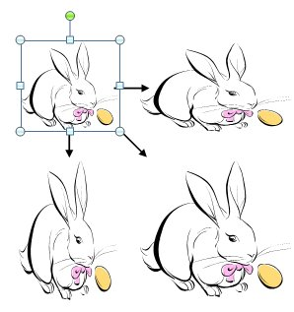
Méretező pontok használata
Ha nincs szükségünk a méret pontos beállítására, akkor a kép szélességét és magasságát méretező pontok segítségével gyorsan módosíthatjuk.
Egy kijelölt kép körül megjelenik egy a képet szegélyező téglalap, melynek szélein és sarkain találhatók a méretező pontok.
Az oldalak sarkain lévő méretező pontokat a bal egérgomb lenyomása mellett húzva arányosan tudjuk növelni vagy csökkenteni a kép méretét. A többi méretező pont segítségével vízszintes és függőleges irányban nyújthatjuk képünket.
Ha kompatibilitási módban dolgozunk (pl. Word 2003 formátumot használunk), akkor a méretező pontok más alakban jelenek meg. Ugyanúgy használhatjuk őket mint a Word 2007 dokumentumban.

Slide 10
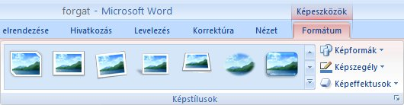
Képstílusok
Képek és ClipArt-elemek beszúrásakor a képernyő tetején megjelenik a Képeszközök / Formátum menüszalag. Segítségével módosíthatjuk, hogy a kép vagy ClipArt-elem miként legyen elhelyezve a dokumentumon belül. AKépeszközök / Formátum menüszalagon találjuk a képek formázásánál leggyakrabban használt parancsokat.

Slide 11

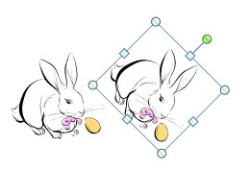
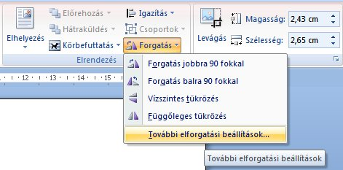
Képek forgatása, tükrözése
A kijelölt képet a felette lévő forgatópontja (zöld kör) segítségével is elforgathatjuk. Ehhez a forgatópontra k kattintunk, majd azt a azt a kívánt irányba húzzuk. Ha a kép forgatását 15 fokos lépésenként kívánja végezni, a forgatópont húzása közben tartsa lenyomva a SHIFT billentyűt.
Képünk tükrözéséhez vagy forgatásához használhatjuk a Képeszközök Formátum menüszalag Elrendezés csoportjában a Forgatás gombot. A legördülő menü menüpontjai segítségével forgathatjuk képünket jobbra vagy balra 90 fokkal, és tükrözhetjük vízszintesen vagy függőlegesen.

Slide 12
INFORMATIKA
Ingyenes elektronikus Tananyag

